Slide 1
Basic words and phrases English – Polish

Slide 2
Basic structures
Hello! – Cześć!
Good morning, good afternoon! – Dzień dobry!
Good evening! – Dobry wieczór!
Good night! – Dobranoc!
How are you? – Jak się miewasz?
I’m fine. – Dobrze. W porządku.
Thank you! – Dziękuję!
Sorry.– Przepraszam.
Please. – Proszę.
Cheers! – Na zdrowie! Zdrówko!
Goodbye! – Do widzenia!
Bye! – Papa!

Slide 3
Greetings
Hello! – Cześć!
Good morning, good afternoon! – Dzień dobry!
Good evening! – Dobry wieczór!

Slide 4
Farewells
Good night! – Dobranoc!
Goodbye! – Do widzenia!
Bye! – Papa!

Slide 5
Starting a conversation
How are you? – Jak się miewasz?
I’m fine. – Dobrze. W porządku.

Slide 6
Being polite
Thank you! – Dziękuję!
Sorry.– Przepraszam.
Please. – Proszę.

Slide 7
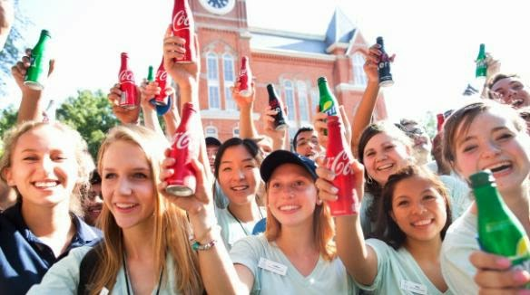
And on the party…
Cheers! – Na zdrowie!

Slide 8
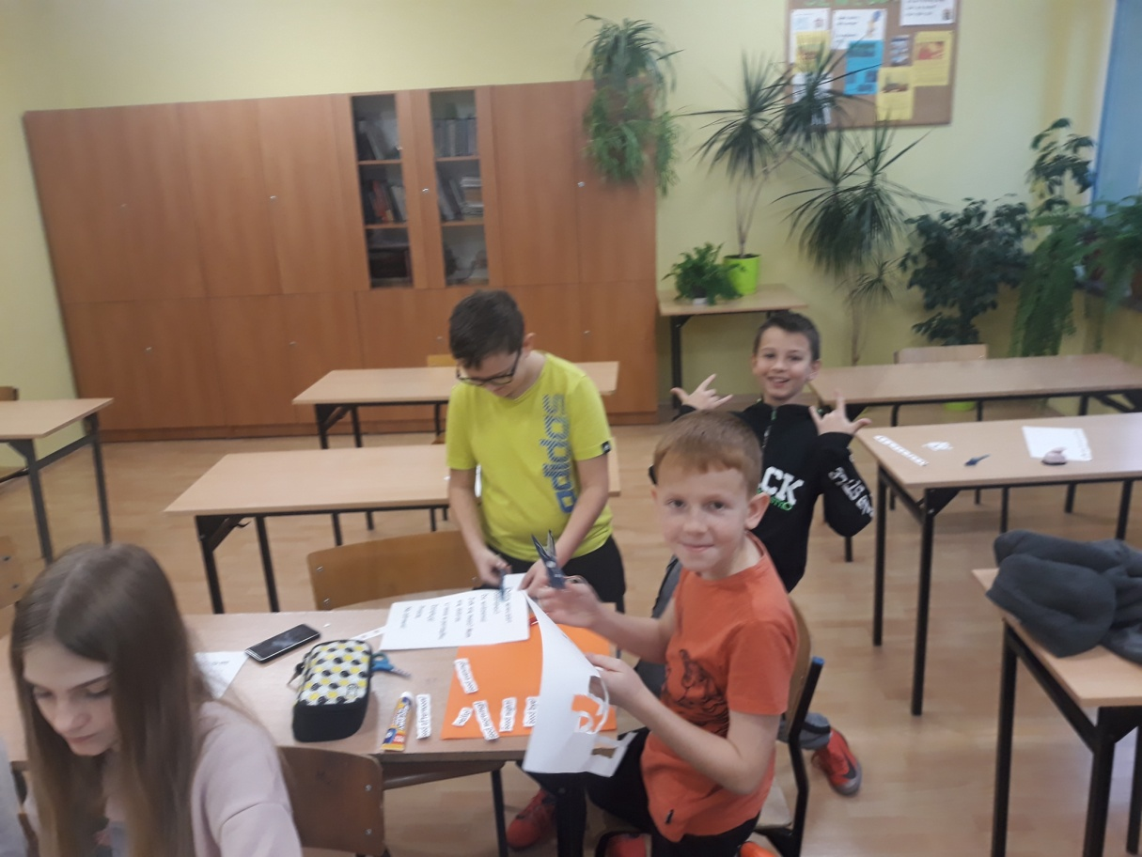
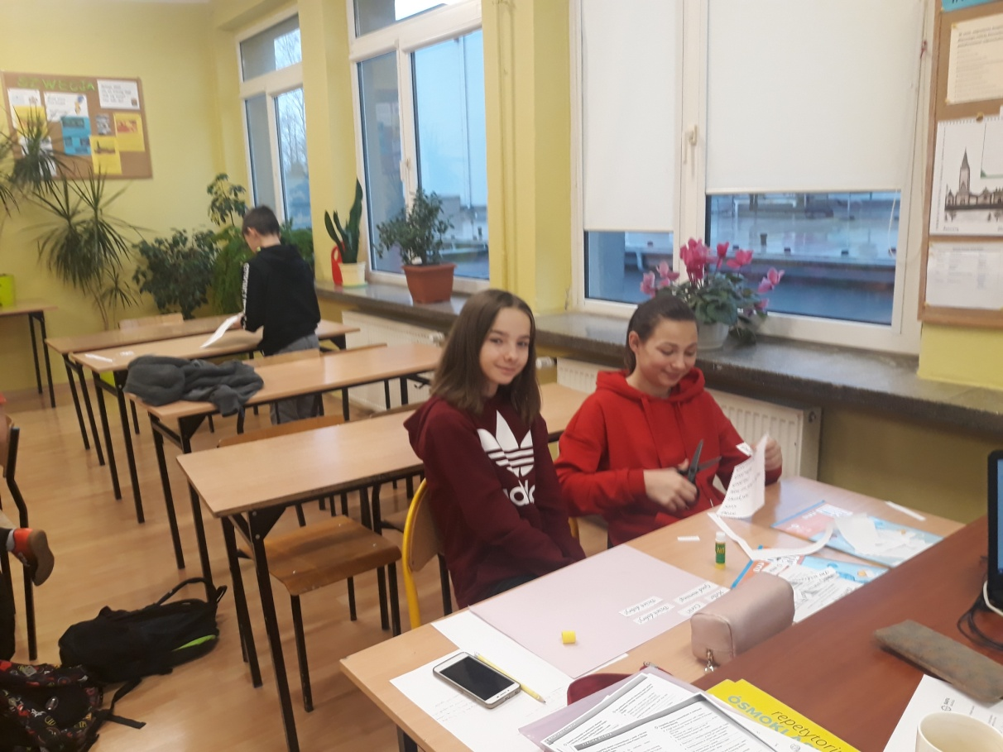
Preparation time

Slide 9
Authors:
Maja Matusiak
Alicja Lisowska
Natalia Grobelak
Szymon Różycki
Michał Olejarz
Grades 6A and 6B.

Slide 10
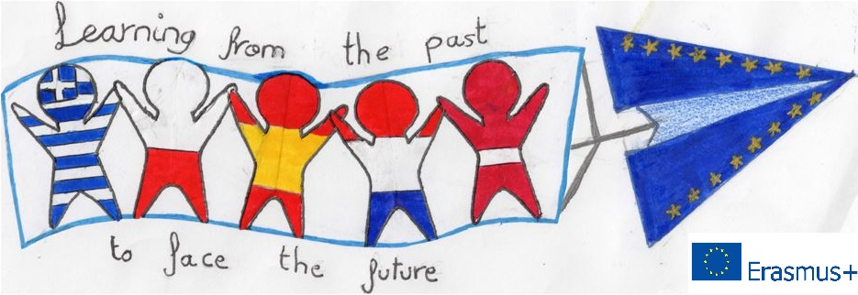
Done by the students from ZSP w Mykanowie Szkoła Podstawowa im. Stefana Okrzei for the Erasmus+ project titled:
Learning from the Past to Face the Future: Cultural Heritage in Contrast with Modern Society.
Project number: 2018-1-PL01-KA229-051241_1

